Slide 1
развивающая предметно-пространственная среда в группе «Капельки»
Составитель: Фисюк М.В.

Slide 2
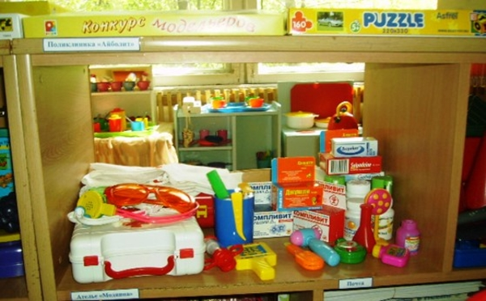
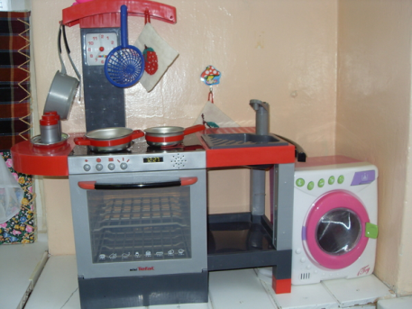
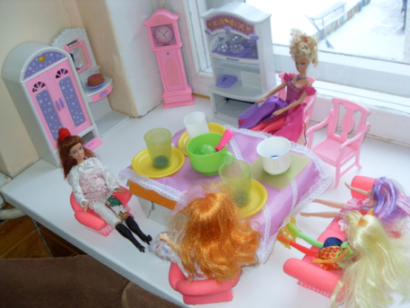
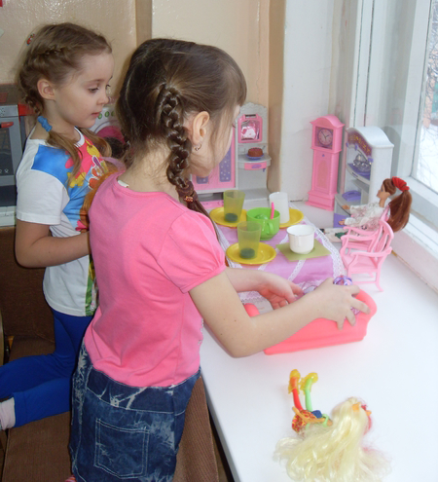
«Развивающая предметно-пространственная среда должна быть содержательно-насыщенной, трансформируемой, полуфункциональной,вариативной, доступной и безопасной» (ФГОСдошкольного образования)
В нашей группе организованно пространство для движений и игры малышей. Создан центр сюжетно-ролевых игр для девочек : «Дочки-матери», «Больница», «Магазин». Который оснащён куклами, посудой , муляжами фруктов , овощей, и прочими атрибутами. Центр сюжетно-ролевых игр для мальчиков: «Шофер», «Строитель». Оснащён машинами, инструментами.

Slide 3
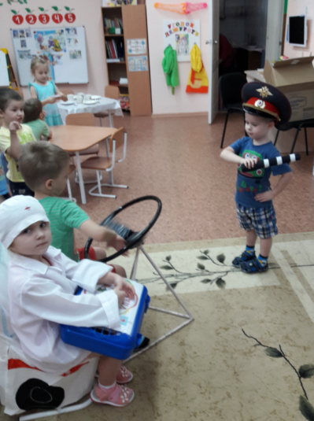
Основной вид деятельности малышей – игровой. В игровом центре собраны игрушки, которые знакомят детей с окружающими их предметами быта. Малыши знакомятся с новыми для них предметами и учатся действовать с ними. Полученные знания и навыки переносят в повседневную жизнь.

Slide 4
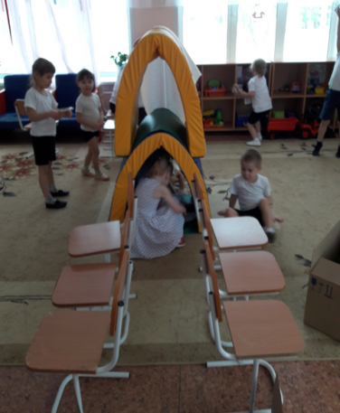
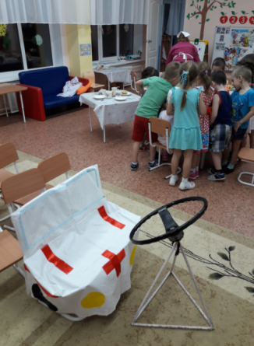
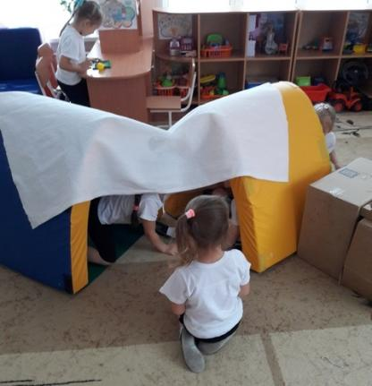
Трансформируемость пространства предполагает возможность изменений предметно-пространственной среды в зависимости от образовательной ситуации, в том числе от меняющихся интересов и возможностей детей.
Дети использует в игре мягкие модули маты, стулья, коробки, перевернутую мебель – игра в хоккей, ширмы и т.д.; наличие в группе полифункциональных (не обладающих жестко закрепленным способом употребления) предметов, в том числе природных материалов, пригодных для использования в разных видах детской активности (в том числе в качестве предметов- заместителей в детской игре)

Slide 5
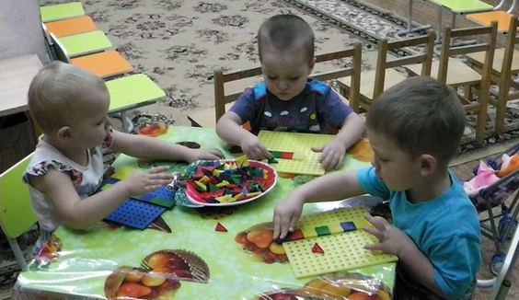
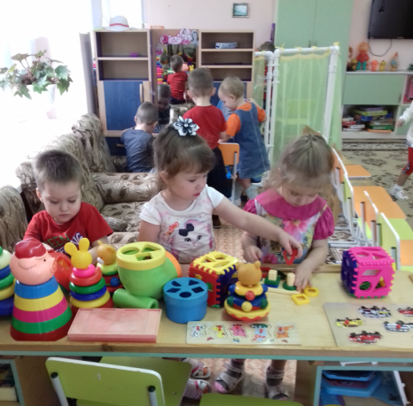
Центры игр для сенсорного развития детей: Игры-лабиринты с передвижными бусинами Логические кубы нескольких видов Пирамидки нескольких видов Игры-вкладыши на закрепление цвета нескольких видов Конструкторы двух видов Игра «Рыбалка» Мозаика- вкладыши Мягкий конструктор-коврик со вставными элементами Шнуровка на разные лексические темы Игрвы- вкладыши на разные лексические темы Пазлы

Slide 6
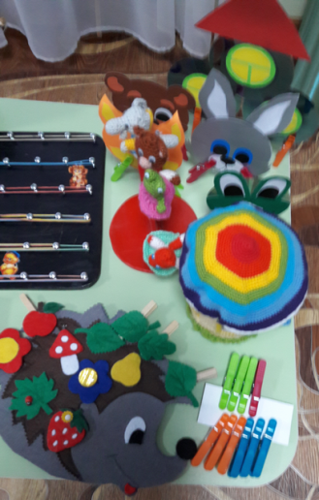
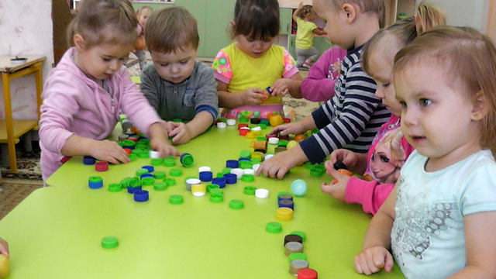
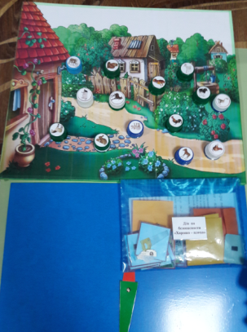
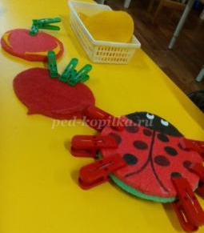
Игры с прищепками для детей относятся к модульной гимнастике, которая подразумевает занятия с предметами, которые сами по себе не разбираются, но из них можно делать другие вещи. С помощью такой гимнастики укрепляется и развивается кисть и два пальца руки, которые в последующем будут активно задействованы в письме.
Так же используется в работе с детьми любой бросовый материал: пробки, шишки, банки, коробки …
Игры сделанные своими руками

Slide 7
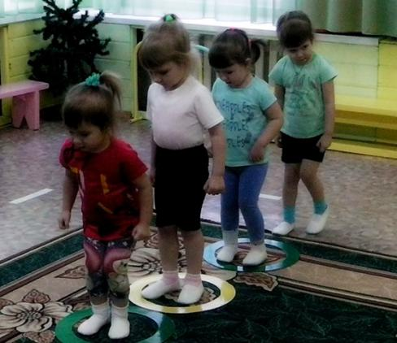
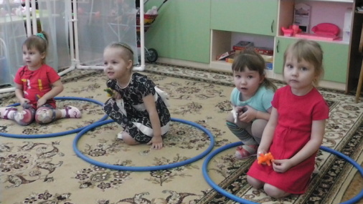
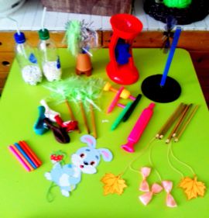
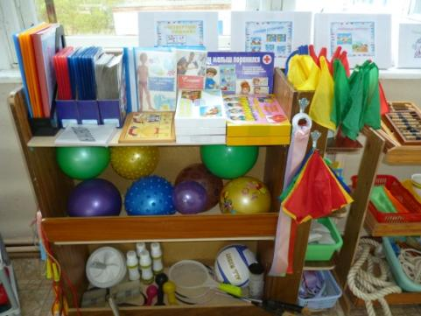
Двигательная зона Одним из самых любимых уголков в группе является центр физической активности.. Здесь есть: коврики, дорожки массажные (для профилактики плоскостопия) ; мячи; обручи; скакалки; кегли; кубы; шнуры длинные и короткие; мешочки с грузом; ленты разных цветов; флажки; атрибуты для проведения подвижных игр и утренней гимнастик, тренажоры для дыхания и др.

Slide 8
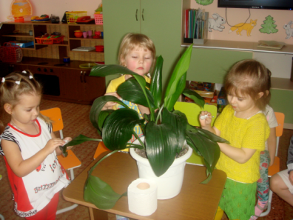
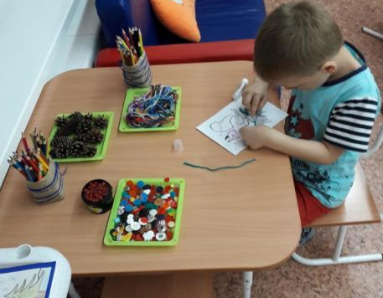
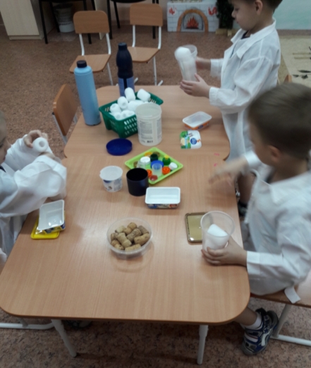
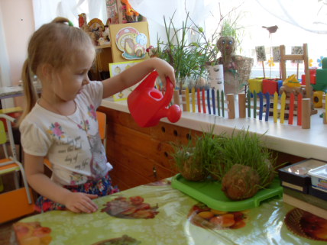
Экспериментально-исследовательский центр
В центре есть Разнообразные приборы, гири, мыльные пузыри, образцы тканей, магниты, зеркала, воронки, шампунь, песок, земля, вертушки, камни, сахар, соль, пенопласт, пластилин, резина, шарики.
Всё это поддерживает активный интерес детей к окружающей среде. Открывает ребенку мир природы. Удовлетворяет детскую любознательность , обогащает опыт исследовательских действий посредством познавательно-исследовательской деятельности.

Slide 9
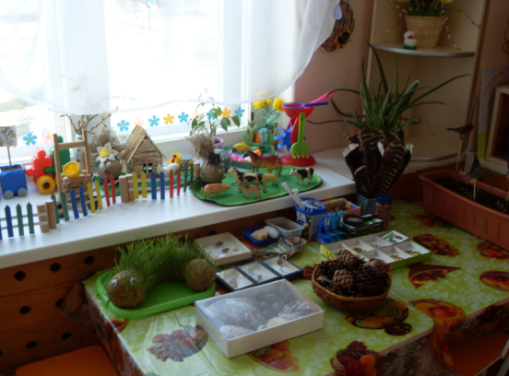
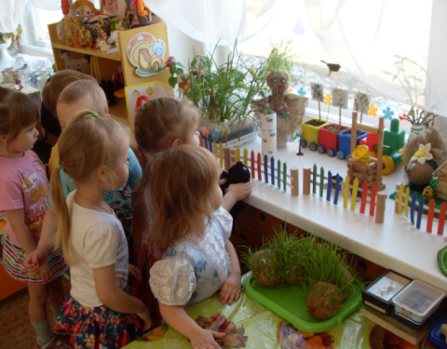
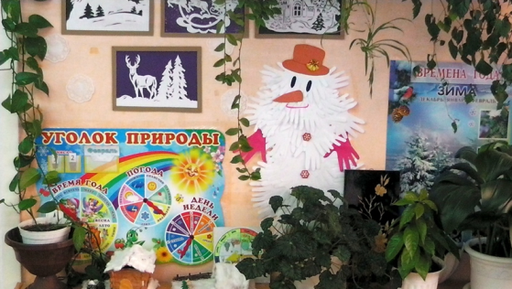
Центр природы. Особая роль в воспитании детей принадлежит природе, познание природного окружения вначале осуществляется чувственным путем, при помощи зрения, слуха, осязания, обоняния. Чем больше органов чувств «задействовано» в познании, тем больше признаков и свойств выделяет ребенок в исследуемом объекте, явлении, а, следовательно, тем богаче становятся его представления

Slide 10
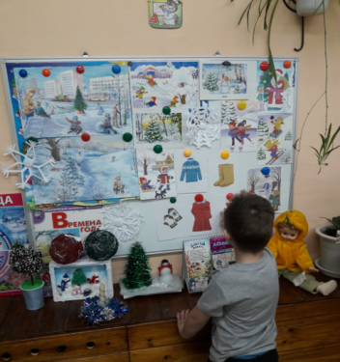
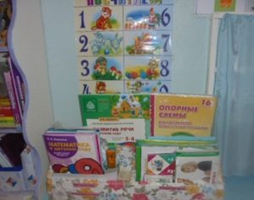
Речевого направления:
Центр речевого развития
Центр «Здравствуй, книжка!»
Центр наполнен книгами, иллюстрациями, клей, ножницы, скотч для ремонта книг.
Центр наполнен наглядно-демонстрационным материалом, картотекой потешек, схемы для пересказа, картинки для составления рассказа, дидактические игры, игры для развития фонематического слухаи др.

Slide 11
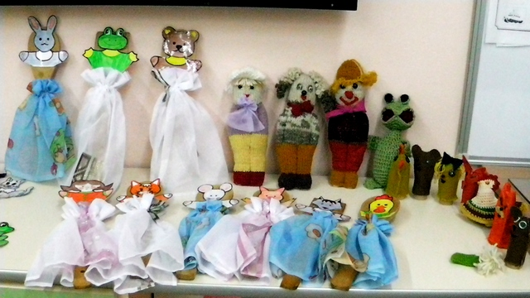
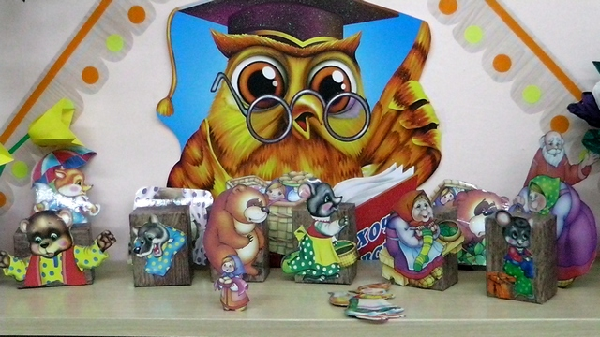
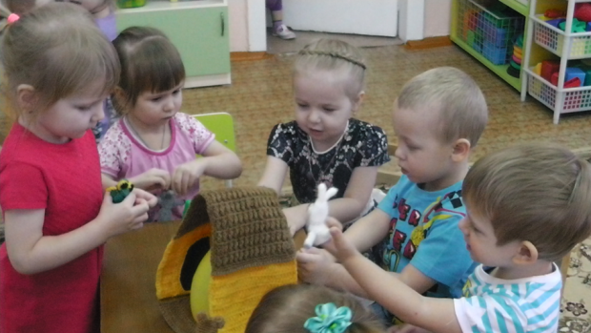
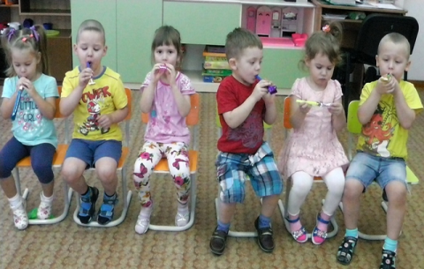
Театрально-музыкальный уголок.
Уголок представлен различными видами театров (плоскостной, конусный, теневой, лопаточки, театр на пальчиках, театр на ложках), куклы Би-Ба-Бо, ширмы, декорации, костюмы, музыкальные инструменты.

Slide 12
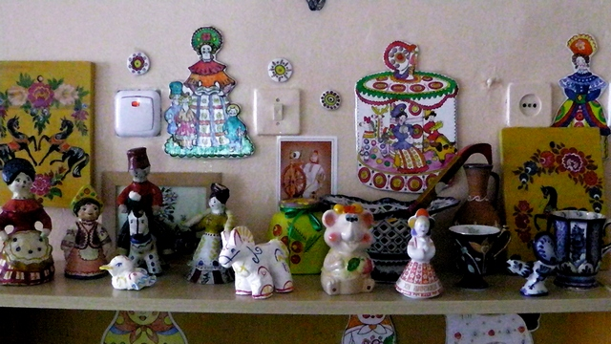
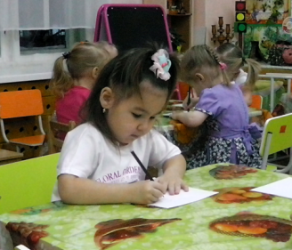
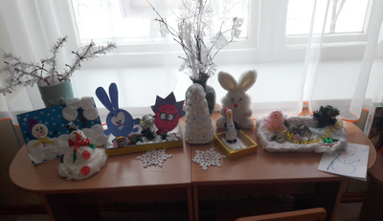
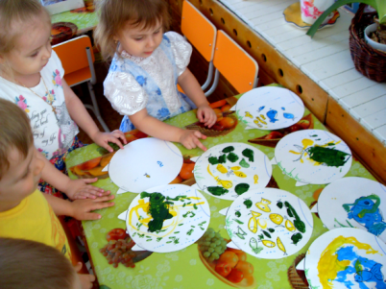
Художественно – эстетическое развитие
Центр ИЗО и творчества
Уголок наполнен:
трафаретами, шаблонами, различным видом бумаги, обоями, красками, различным пластилином, гипсом, штампами, кистями, щетками, соломками, мыльными пузырями, досками для рисования крупой, рисования на песке и т.д. Материал находится в доступе для детей.

Slide 13
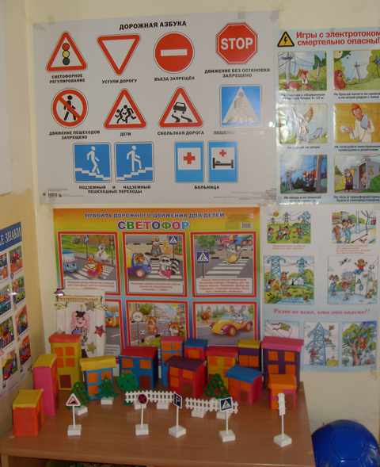
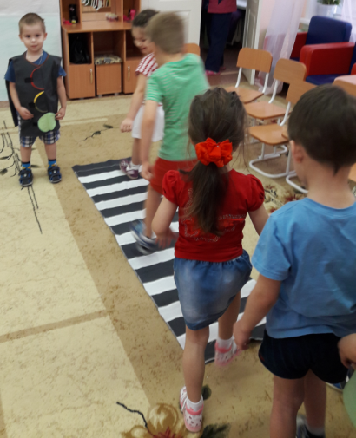
Центр безопасности.
Уголок наполнен наглядно-демонстрационным материалом, светофором, дидактическими играми, атрибутами к сюжетно-ролевым играм(пожарный, полицейский, военный формой), дорожными знаками.

Slide 14
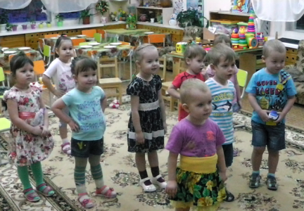
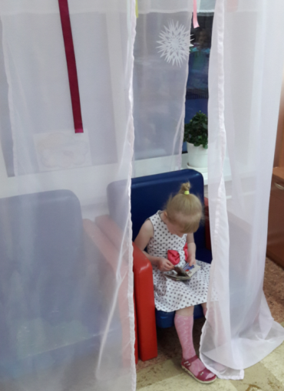
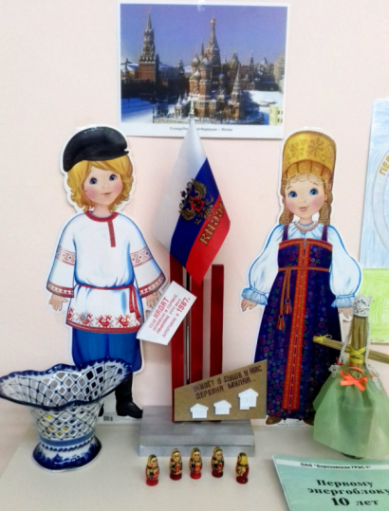
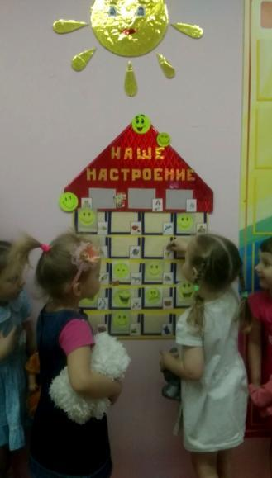
Центр уединения.
«Моё настроение», в котором учу детей, передавать свои эмоции, делиться своими переживаниями и замечать эмоциональное состояние окружающих.
Уединение ребенка на некоторое время. Создание психологически комфортного места в группе.
« Любовь к родному краю, родной культуре, родной речи начинается с малого – с любви к своей семье, к своему жилищу, к своему детскому саду.

Slide 15
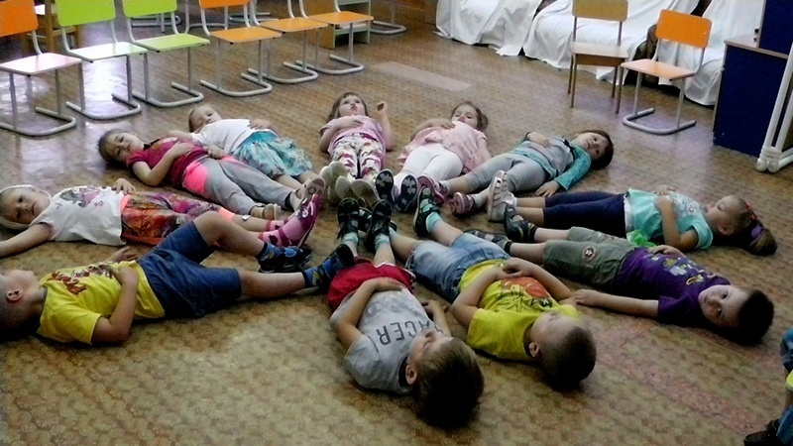
Спасибо за внимание

